Slide 1
C++核心内容和最新进展
陶思敏 2024/07/19

Slide 2
目录
01
C++历史
02
C++核心特性
03
C++23新特性
04
C++和Rust比较

Slide 3
C++历史
01

Slide 4
C++历史
C++98
C++14
C++20
C++第一个标准化版本，
内容包括类、模板、STL、String、I/O Streams
读写锁、泛型lambda
Modules、Concepts、
Ranges、Coroutines
C++11
C++17
Move语义、列表初始化、auto、decltype、lambda、constexpr、多线程、正则表达式、智能指针、unordered_map/unordered_set、std::array
折叠表达式、constexpr if、structured binding、string_view、并行STL

Slide 5
C++核心特性
02

Slide 6
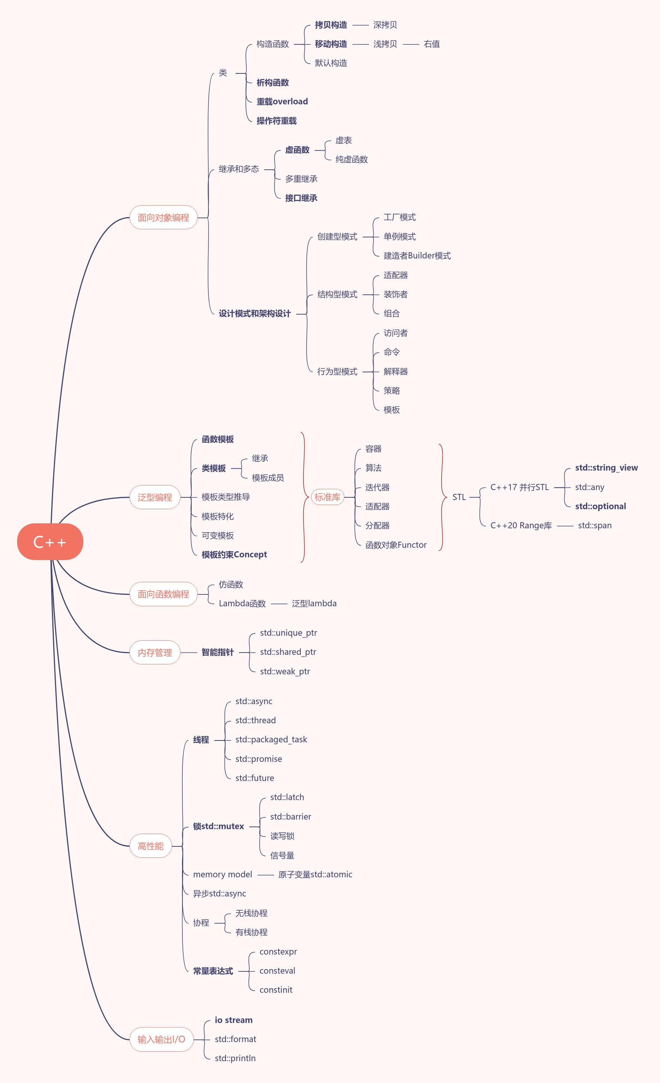
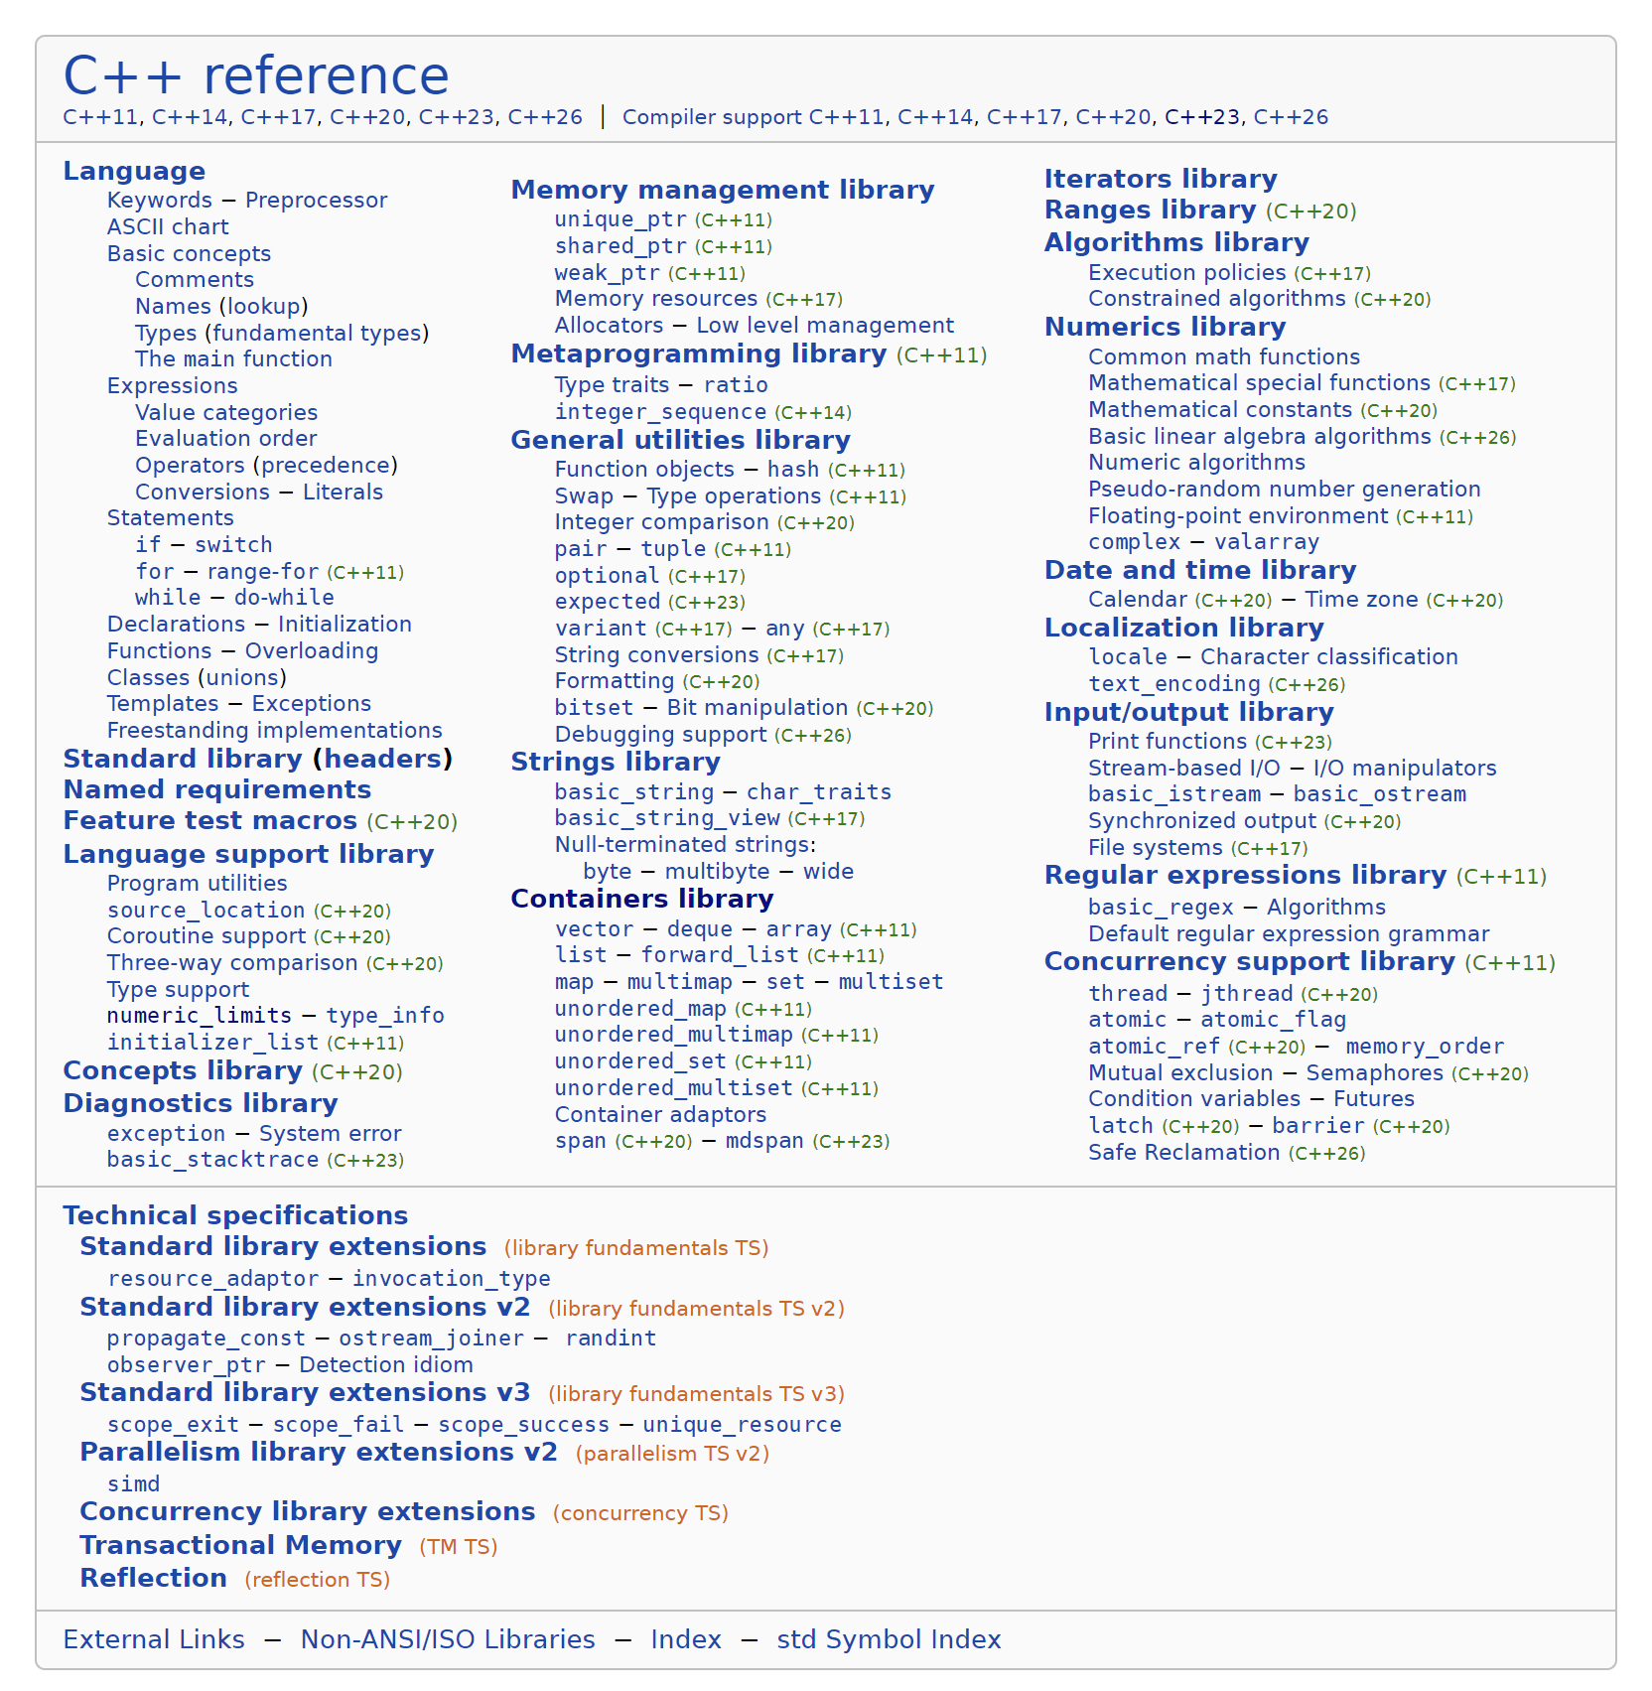
C++核心特性
https://en.cppreference.com/w/

Slide 7
类的设计
类的设计是抽象封装某一类对象，比如人、鸟，通过实例化类来获得一个对象。
类可以通过继承来扩展父类，继承包括公有继承、私有继承、保护继承。
子类通过多态来表现和父类不同的行为。多态通过虚指针指向不同的虚表函数实现。

Slide 8
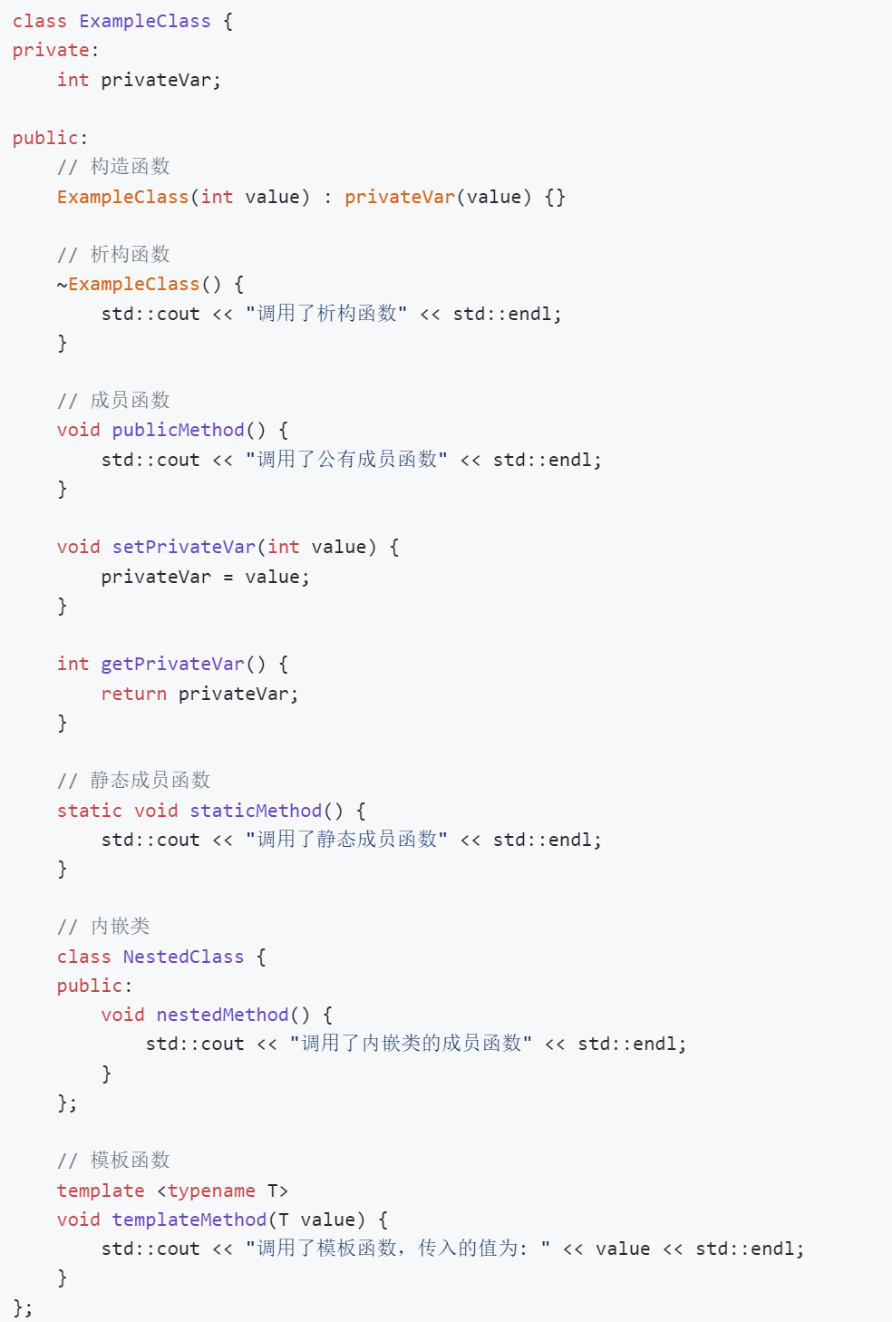
类的组成
构造函数，以及拷贝构造、移动构造、拷贝赋值、移动赋值
析构函数
get、set函数
成员函数，包括普通成员函数和虚函数
静态（static）成员函数、静态成员变量
内嵌class和枚举enum
模板函数、模板成员

Slide 9
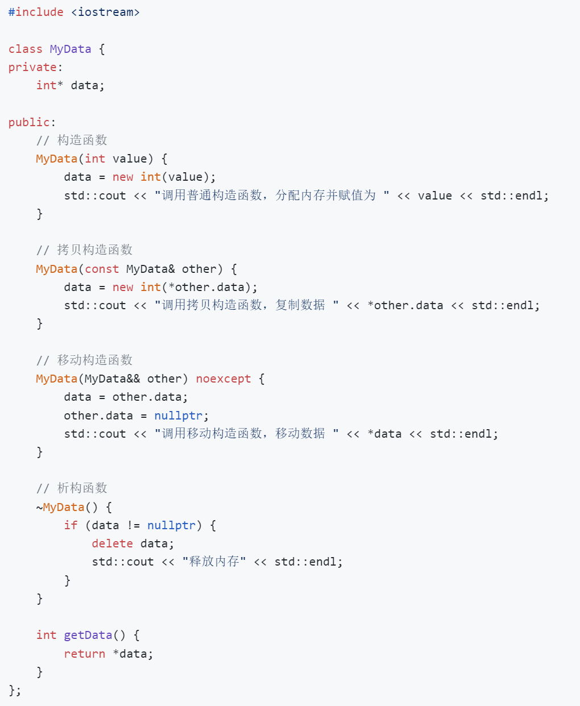
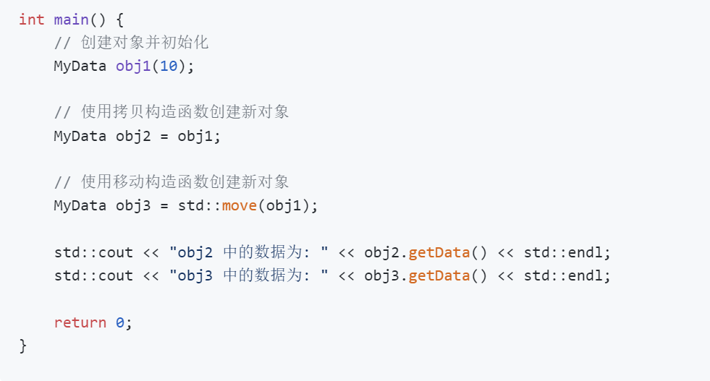
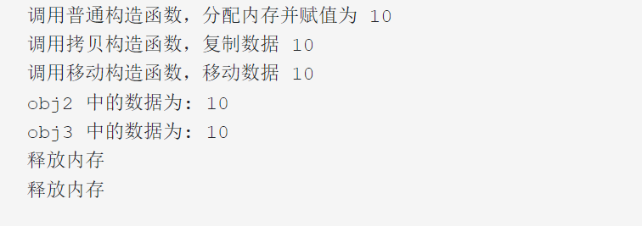
拷贝构造和移动构造
运行结果：

Slide 10
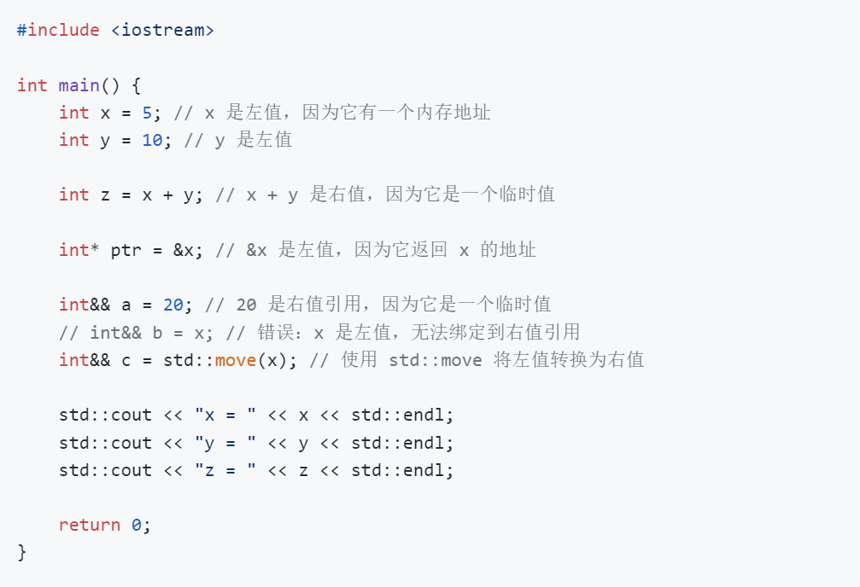
左值和右值
左值是拥有名字，在内存中能找到地址
右值是没有名字，即将不用或者被销毁的值，也可以通过std::move将左值转为右值

Slide 11
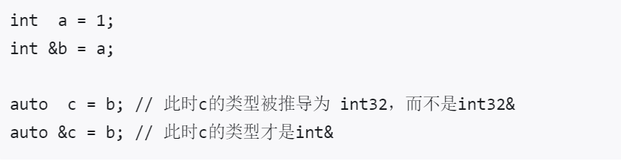
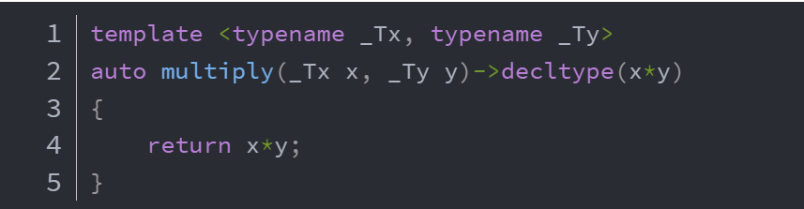
auto和decltype
auto可以用于代替冗长的类型声明，自动推导变量类型
auto会去除引用，除非使用auto&
auto会去除const，除非使用const auto
decltype可以保留const和引用属性
decltype((var))表示引用类型
decltype可以推导出表达式类型，并在模板里作为拖尾返回值使用非常有用

Slide 12
constexpr常量表达式
在使用#define X 1+2 宏并不会在编译时做运算
constexpr解决了问题，将告诉编译器要求在编译时求解表达式的值，并将其作为常量来使用，如果无法计算则会等运行时计算。
constexpr int square(int x) {
return x * x;
}
constexpr int result = square(5); // 在编译时计算，result 的值为 25

Slide 13
consteval和constinit
consteval关键字用于定义只能在编译时求值的函数
consteval int sum(int a, int b) {
return a + b;
}
int main() {
constexpr auto c = sum(100, 100); // 正确，sum是consteval函数，必须在编译时求值
static_assert(c == 200);
}
constinit关键字用于检查具有静态存储期的变量是否已经初始化
constinit int MAX_SIZE = 100; // 使用常量表达式初始化

Slide 14
智能指针
unique_ptr是独占所有权的智能指针，即同一时间只能有一个unique_ptr指向一个对象。当unique_ptr指针离开作用域或被重置时，对象会被自动释放。
std::unique_ptr<int> ptr = std::make_unique<int>(10);
shared_ptr允许多个智能指针共享同一对象，它会维护一个引用计数，当所有shared_ptr指向对象的引用计数为0时，对象会被释放。
std::shared_ptr<int> ptr1 = std::make_shared<int>(20);
std::shared_ptr<int> ptr2 = ptr1;
weak_ptr是为了解决shared_ptr的循环引用问题而引入的，它不会增加引用计数。通过lock()方法可以获得一个shared_ptr。
std::shared_ptr<int> shared = std::make_shared<int>(30);
std::weak_ptr<int> weak = shared;
std::shared_ptr<int> ptr = weak.lock();

Slide 15
模板编程和CRTP
CRTP(Curiously Recurring Template Pattern)全称为“奇异递归模板模式”。它允许基类访问派生类的成员，这在传统的面向对象编程中是不可能的，实现静态多态性，这比虚函数更高效，因为它避免了动态绑定的开销。
template <typename T>
class Base {
public:
void interface() {
static_cast<T*>(this)->implementation();
}
};
class Derived : public Base<Derived> {
public:
void implementation() {
std::cout << "Implementation in Derived" << std::endl;
}
};
int main() {
Derived d;
Base<Derived>& b = d; // 使用基类引用调用派生类方法
b.interface(); // 输出：Implementation in Derived
}

Slide 16
模板SFINAE
SFINAE（Substitution Failure Is Not An Error）是C++模板编程中的一种技术，用于在模板实例化时根据模板参数的情况选择最合适的模板实例化。SFINAE允许编译器在模板参数推导过程中忽略一些推导失败的候选项，而不会导致编译错误。
#include <iostream>
#include <type_traits>
template <typename T, typename std::enable_if<std::is_integral<T>::value>::type* = nullptr>
void foo(T value) {
std::cout << "Integral type: " << value << std::endl;
}
template <typename T, typename std::enable_if<std::is_floating_point<T>::value>::type* = nullptr>
void foo(T value) {
std::cout << "Floating point type: " << value << std::endl;
}
int main() {
foo(10); // 调用第一个模板函数
foo(3.14); // 调用第二个模板函数
// foo("hello"); // 推导失败，不会生成实例化
return 0;
}

Slide 17
可变参数模板
可变参数模板是C++11引入的特性，允许在模板中接受任意数量的参数。这种模板可以接受不定数量的参数，从而实现更加灵活的模板编程。
#include <iostream>
// 基本情况：递归终止条件
void print() {
std::cout << std::endl;
}
// 递归情况：打印第一个参数并递归打印剩余参数
template <typename T, typename... Args>
void print(T first, Args... args) {
std::cout << first << ' ';
print(args...);
}
int main() {
print(1, 2, "hello", 3.14);
return 0;
}

Slide 18
模板偏特化
模板偏特化是C++模板编程中的一种技术，用于根据特定条件对模板进行特化，从而实现对某一类模板实例化情况的定制化处理。模板偏特化允许我们在模板参数中固定一部分，对剩余部分进行特化。
#include <iostream>
// 普通模板
template <typename T, typename U>
class Pair {
public:
Pair(T first, U second) : first(first), second(second) {}
void print() {
std::cout <<"Pair: " << first << ", " << second << std::endl;
}
private:
T first;
U second;
};
// 对Pair<int, U> 的偏特化
template <typename U>
class Pair<int, U> {
public:
Pair(int first, U second) : first(first), second(second) {}
void print() {
std::cout <<"Int Pair: " << first << ", " << second << std::endl;
}
private:
int first;
U second;
};
int main() {
Pair<float, std::string> p1(3.14, "hello");
p1.print();
Pair<int, double> p2(42, 3.14159);
p2.print();
return 0;
}

Slide 19
模板元编程
模板元函数（Metafunction）是 C++ 模板编程中的一个核心概念，它允许在编译时执行操作和计算，输出可以是类型、值或其他模板。这种编译时计算能力使得模板元函数成为实现静态多态性和编译时优化的强大工具。
template<int N>
struct Factorial {
enum { value = N * Factorial<N - 1>::value };
};
template<>
struct Factorial<0> {
enum { value = 1 };
};
int main() {
std::cout << Factorial<5>::value << std::endl;
// 输出：120
}
template<typename T1, typename T2>
struct IsSame {
static constexpr bool value = false;
};
template<typename T>
struct IsSame<T, T> {
static constexpr bool value = true;
};
int main() {
std::cout << std::boolalpha;
std::cout << IsSame<int, int>::value << std::endl; // 输出：true
std::cout << IsSame<int, double>::value << std::endl; // 输出：false
}

Slide 20
模板元函数
静态断言
template <typename T>
void check_size() {
static_assert(sizeof(T) <= 8, "Type size exceeds limit");
}
类型计算
template <typename T>
struct element_type {
using type = typename T::value_type;
};
// 使用
using result_type = element_type<std::vector<int>>::type; // int
计算值
template <typename... Ts>
constexpr std::size_t tuple_size = sizeof...(Ts);
template <typename T, typename... Ts>
constexpr bool contains_type = std::disjunction<std::is_same<T, Ts>...>::value;

Slide 21
模板Concept
C++20 引入了概念（Concepts），这是一种编译时类型检查机制，允许开发者为模板参数定义一组约束。
#include <iostream>
#include <concepts>
template <typename T>
concept Integral = std::is_integral_v<T>;
template <Integral T>
T add(T a, T b) {
return a + b;
}
int main() {
int result = add(5, 3); // 编译通过，参数满足Integral概念
// double invalid_result = add(3.5, 2.7); // 编译错误，double不满足Integral概念
std::cout << "Result: " << result << std::endl;
return 0;
}
#include <numeric>
#include <vector>
#include <iostream>
#include <concepts>
template <typename T>
requires std::integral<T> || std::floating_point<T>
constexpr double Average(std::vector<T> const& vec) {
const double sum = std::accumulate(vec.begin(), vec.end(), 0.0);
return sum / vec.size();
}
int main() {
std::vector<int> ints {1, 2, 3, 4, 5};
std::cout << Average(ints) << '\n';
}

Slide 22
C++20 Ranges库
C++ Ranges库是C++20标准的一部分，旨在提供更现代、更安全、更高效的方式来处理序列和算法。 通过引入范围（ranges）、视图（views）和适配器（adaptors）等概念，Ranges库使得对序列的操作更加灵活且表达力更强。
std::vector<int> numbers = {1, 2, 3, 4, 5};
auto squares = numbers | std::ranges::view::transform([](int n) {
return n * n;
});
std::ranges::for_each(squares, [](int n) {
std::cout << n << " ";
}); // 输出：1 4 9 16 25

Slide 23
Ranges View概念
ranges::view 是C++ Ranges库中的一个概念，用于创建一种视图（view）。视图的主要优点是：
提高性能：视图可以延迟评估元素，这意味着只有在需要时才会计算元素。这对于处理大型或无限范围非常有用。
提高代码的可读性和可维护性：视图可以使代码更加简洁易懂，因为它可以将复杂的范围操作分解为更小的、更易于理解的步骤。
提高代码的可扩展性：Ranges 库提供了许多预定义的视图，但用户也可以自定义新的视图。
std::vector<int> numbers = {1, 2, 3, 4, 5};
auto even_squares = numbers | std::ranges::view::filter([](int n) { return n % 2 == 0; }) | std::ranges::view::transform([](int n) { return n * n; });

Slide 24
C++20 std::span
std::span 是一个轻量级的非拥有引用类型，它描述了一段连续内存中的元素序列（array、vector、string）。它不能拥有或管理数据的生命周期，只能引用现有的数据结构。
int numbers[] = {1, 2, 3, 4, 5};
std::span<int> sub_span(numbers, 2);
for (int n : sub_span) {
std::cout << n << " ";
} // 输出：1 2

Slide 25
面向函数编程
面向函数编程（Functional Programming，FP）是一种编程范式，它将计算视为函数的运算，并强调函数作为程序的基本构建块。与面向过程编程（Procedural Programming）不同，面向函数编程不强调代码的执行顺序，而是关注函数的输入和输出。
面向函数编程的核心概念包括：
函数：函数是程序的基本构建块，用于封装代码并执行特定任务。在面向函数编程中，函数被视为一等公民，可以像其他值一样被传递、返回和存储。
无状态：函数应该无状态，即其输出只依赖于输入，而与函数自身的内部状态无关。这使得函数更易于推理和复用。
不变性：函数应该返回不可变的值，即函数不应该修改其输入或外部状态。这使得函数更易于测试和调试。
递归：递归是一种常用的编程技术，用于将复杂问题分解为更小的子问题。在面向函数编程中，递归通常被用于实现循环和迭代。

Slide 26
C++面向函数编程关键特性-std::bind
#include <iostream>
#include <functional>
int double_value(int x) {
return 2 * x;
}
int add_one(int x) {
return x + 1;
}
int main() {
// Create a function object that applies 'double_value' and then 'add_one'
auto compose = std::bind(add_one, std::bind(double_value, std::placeholders::_1));
// Call the composed function object, passing the argument (5)
int result = compose(5); // result = 11
std::cout << "Double(5) + 1 = " << result << std::endl;
return 0;
}
std::bind可以适配和绑定某个函数或者类的成员函数，适配算法接口。

Slide 27
C++面向函数编程关键特性-仿函数
class SquareFunctor {
public:
int operator()(int x) const {
return x * x;
}
};
int main() {
SquareFunctor square;
int result = square(5); // result = 25
std::cout << "Square of 5: " << result << std::endl;
return 0;
}
仿函数通过重载函数调用操作符()利用类来模拟函数的的调用。

Slide 28
C++面向函数编程关键特性-lambda函数
int main() {
int x = 10;
int y = 20;
// Define a lambda function that multiplies two numbers
auto multiply = [](int a, int b) {
return a * b;
};
// Call the lambda function with captured variables and store the result
int result = multiply(x, y); // result = 200
std::cout << "Product of " << x << " and " << y << " is: " << result << std::endl;
return 0;
}
lambda函数可以称为匿名的仿函数，编译器将生成匿名类，封装operator。

Slide 29
lambda用法
[] 什么也不捕获
[=] 按值的方式捕获所有变量
[&] 按引用的方式捕获所有变量
[=, &a] 除了变量a之外，按值的方式捕获所有局部变量，变量a使用引用的方式来捕获。这里可以按引用捕获多个，例如 [=, &a, &b,&c]。这里注意，如果前面加了=，后面加的具体的参数必须以引用的方式来捕获，否则会报错。
[&, a] 除了变量a之外，按引用的方式捕获所有局部变量，变量a使用值的方式来捕获。这里后面的参数也可以多个，例如 [&, a, b, c]。这里注意，如果前面加了&，后面加的具体的参数必须以值的方式来捕获。
[a, &b] 以值的方式捕获a，引用的方式捕获b，也可以捕获多个。
[this] 在成员函数中，也可以直接捕获this指针，其实在成员函数中，[=]和[&]也会捕获this指针。

Slide 30
lambda用法
args...捕获可变参数
template<class... Args>
void f(Args... args) {
auto x = [args...] { return g(args...); };
x();
}
在捕获体中定义变量如智能指针移动到lambda函数（C++14）
pNums = make_unique<vector<int>>(nums);
//...
auto a = [ptr = move(pNums)]()
{
// use ptr
};

Slide 31
泛型lambda
泛型lambda可以指定lambda的参数类型，从而避免类型操作的问题。
// generic lambda, operator() is a template with two parameters
auto glambda = []<class T>(T a, auto&& b) { return a < b; };

Slide 32
C++23新特性
03

Slide 33
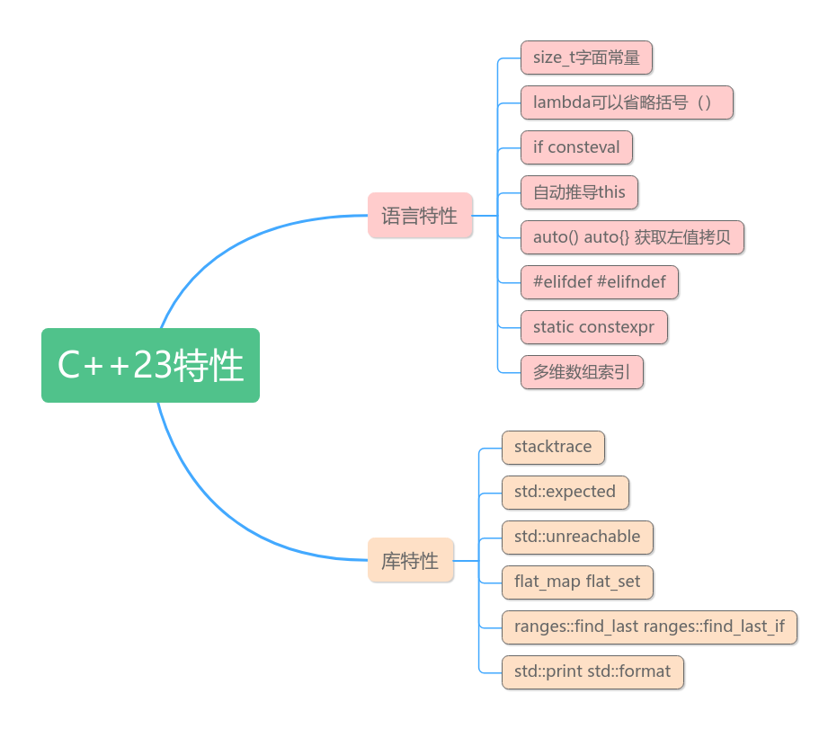
最新C++23介绍
推荐编译器版本：GCC 13
编译选项：-std=c++23或者-std=gnu++2b

Slide 34
size_t字面常量
新增zu作为std::size_t的字面量后缀
auto a = 10zu;
auto b = 1u;

Slide 35
this推导
成员函数第一个参数新增支持this，且支持模板推导，动机是为了简化成员函数需要声明const和&&等不同版本，能够获取到显示的this指针。
template <typename Self>
void bar(this Self&& self) {}
可以简化实现CRTP
struct X
{
void foo(this X const& self, int i) {}
​
template <typename Self>
void bar(this Self&& self) {}
};
​
struct D : X { };
​
void ex(X& x, D const& d)
{
x.foo(42); // self绑定到x, i参数值42
x.bar(); // 函数参数Self类型推导为X&, 实际调用形式是X::bar<X&>
move(x).bar(); // 函数参数Self类型推导为X, 实际调用形式是X::bar<X>
​
d.foo(17); // self绑定到d
d.bar(); // 函数参数Self类型推导为D const&, 实际调用形式是X::bar<D const&>
}
// Deducing this
struct Base {
template <class Self>
void foo(this Self& self) {
self.bar();
}
};
struct Derived : Base {
void bar() const {
std::cout << "Deducing this Derived\n";
}
};
提案：https://www.open-std.org/jtc1/sc22/wg21/docs/papers/2021/p0847r7.html

Slide 36
auto() auto{}获取左值拷贝
#include <iostream>
struct A
{
A() {}
// 拷贝构造函数
A(const A&) {}
// 移动构造函数
A(A&&) {}
};
void f(A&)
{
std::cout << "A(A&)" << std::endl;
}
void f(A&&)
{
std::cout << "A(A&&)" << std::endl;
}
int main()
{
A a;
std::cout << "===11====" << std::endl;
// 输出A(A&)，因为a是左值
f(a);
std::cout << "===22====" << std::endl;
// 输出A(A&&)，因为a是左值，所以先调用A的拷贝构造函数创建prvalue
f(A(a));
std::cout << "===33====" << std::endl;
// 输出A(A&&)，因为a是左值，所以先调用A的拷贝构造函数创建prvalue，此处auto表示A类型
f(auto(a));
std::cout << "===44====" << std::endl;
// 输出A(A&&)，因为a是左值，所以先调用A的拷贝构造函数创建prvalue
// 里层的auto表示A类型，返回一个prvalue；而因为里层已经prvalue，外层的auto则是什么都不干
f(auto(auto(a))); //
std::cout << "===55====" << std::endl;
// 等号左边的auto表示A*类型，等号右边的auto表示A类型
auto t = new auto(a);
// 此处的auto表示A类型，输出A&&
f(auto(*t)); // 编译成功
//f(auto(t)); // 编译错误，因为auto表示A类型，但是t是A*类型
delete t;
}
动机是避免拷贝值时需要再定义类型变量，且不需要指定类型。

Slide 37
#elifdef、 #elifndef
语法糖，#elif defined的简写
#ifdef MY_IF1
#elifdef MY_IF2
#endif
​
#ifndef MY_IF1
#elifndef MY_IF2
#endif
#if defined(MACRO1)
#elif defined(MACRO2)
#else
#endif

Slide 38
支持多维下标
下标运算符支持变长参数，以支持多维访问
#include <iostream>
#include <vector>
​
struct X
{
std::vector<int> v;
​
// 重载下标运算符，以实现数组元素求和
template<typename _Index>
int operator[](_Index &&index)
{
return v[index];
}
​
template<typename _T1, typename ... _T2>
int operator[](_T1 &&index, _T2 &&...indexs)
{
return v[index] + (*this)[std::forward<_T2>(indexs)...];
}
};
​
int main()
{
X x;
x.v = {1, 2, 3, 4, 5, 6, 7};
int sum = x[1, 2, 3, 6];
std::cout << sum << std::endl; // 输出16，因为2+3+4+7=16
return 0;
}

Slide 39
std::stacktrace
位于的作用是帮助捕获调用栈的信息，以便更好地定位错误。
void foo() {
auto trace = std::stacktrace::current();
std::cout << std::to_string(trace) << '\n';
}

Slide 40
std::expect
std::expected<T, E>表示期望，相当于std::variant和std::optional的结合体，它可以保留T（期望的类型）或E（错误的类型），其接口与std::optional相似。类似于Rust的Resut返回类型。
std::expected<std::string, Status> read_data() {
if (!connected())
return std::unexpected<Status> { Status::connection_error };
if (!has_authority())
return std::unexpected<Status> { Status::no_authority };
if (!format())
return std::unexpected<Status> { Status::format_error };
return {"my expected type"};
}

Slide 41
std::unreachable
在某些情况下，确定某个位置是不可能被执行到的，但编译器却无法识别这个情况。这时，使用std::unreachable来告诉编译器，从而避免不必要的运行期检查。
void foo(int a) {
switch (a) {
case 1:
// do something
break;
case 2:
// do something
break;
default:
std::unreachable();
}
}

Slide 42
flat_map flat_set
C++23新增了几种容器：flat_map、flat_set、flat_multimap和flat_multiset，使用B树实现，在时间和空间复杂度上做了平衡。
#include <iostream>
#include <string>
#include <utility>
#include <flat_map>
int main()
{
std::flat_map<std::string, std::string> m;
// uses pair's move constructor
m.emplace(std::make_pair(std::string("a"), std::string("a")));
// uses pair's converting move constructor
m.emplace(std::make_pair("b", "abcd"));
// uses pair's template constructor
m.emplace("d", "ddd");
// emplace with duplicate key has no effect
m.emplace("d", "DDD");
// uses pair's piecewise constructor
m.emplace(std::piecewise_construct,
std::forward_as_tuple("c"),
std::forward_as_tuple(10, 'c'));
// an alternative is: m.try_emplace("c", 10, 'c');
for (const auto& p : m)
std::cout << p.first << " => " << p.second << '\n';
}

Slide 43
ranges::find_last、find_last_if
返回从后数等于某个element的位置。
constexpr static auto v = {1, 2, 3, 1, 2, 3, 1, 2};
{
constexpr auto i1 = ranges::find_last(v.begin(), v.end(), 3);
constexpr auto i2 = ranges::find_last(v, 3);
static_assert(ranges::distance(v.begin(), i1.begin()) == 5);
static_assert(ranges::distance(v.begin(), i2.begin()) == 5);
}

Slide 44
std::print
添加了一个新的头文件<print>，其中包含两个主要函数std::print，std::println。
#include <print>
int main() {
const char* world = "world";
std::print("Hello {}", world); // doesn't print a newline
std::println("Hello {}", world); // print a newline
}
----------------------------------------------------------
Benchmark Time CPU Iterations
----------------------------------------------------------
printf 87.0 ns 86.9 ns 7834009
ostream 255 ns 255 ns 2746434
print 78.4 ns 78.3 ns 9095989
print_cout 89.4 ns 89.4 ns 7702973
print_cout_sync 91.5 ns 91.4 ns 7903889

Slide 45
参考文献
https://en.cppreference.com/w/cpp/compiler_support/23
https://juejin.cn/post/7241908631083843641
https://zhuanlan.zhihu.com/p/632712799

Slide 46
C++和Rust
04

Slide 47
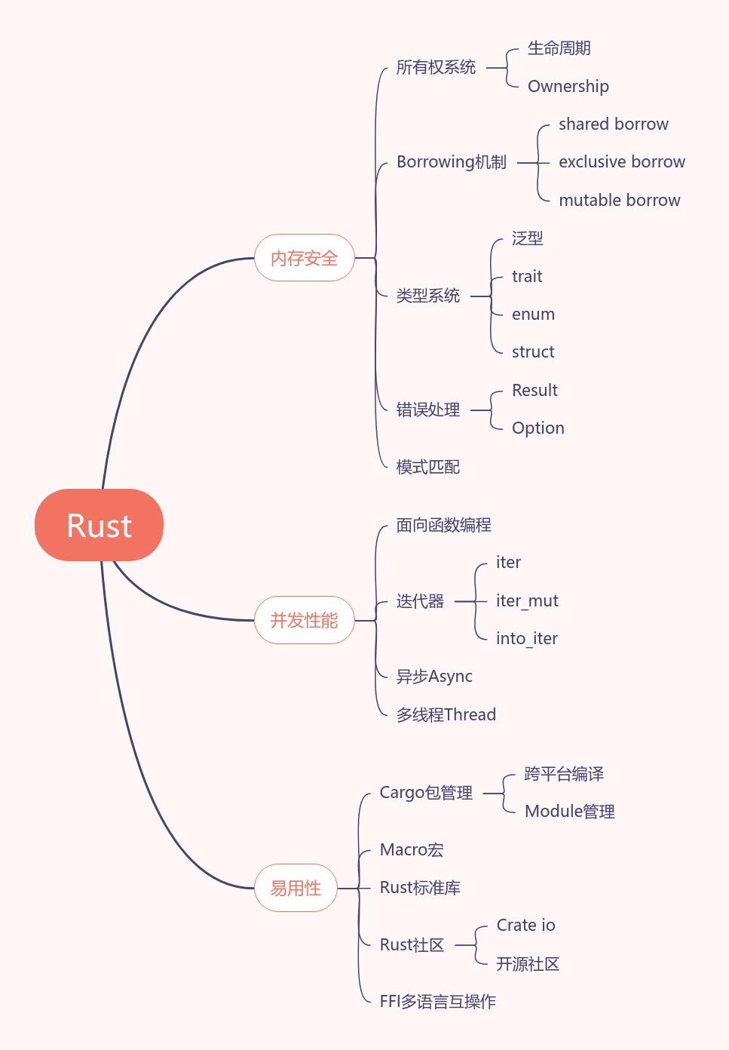
Rust核心特性
Rust核心特性借鉴了现代C++、Python等多种流行语言，突出了内存安全、并发性能、易用性三个特点。另外，编译出来的库可以和C++链接，因此可以和C++互通。某种意义上，Rust是C++的衍生分支，可以作为C++的补充。由于其开源语言属性，开源社区活跃度很高，在WEB3、开源操作系统、嵌入式开发领域日益流行。

Slide 48
C++和Rust对比
特性 | C++ | Rust
语言特性 | 新旧语法共存，不好学习 | 语法更现代，好用 ✔
内存管理 | 可以通过智能指针管理，但内存问题出现的概率很高 | 通过所有权系统、借用检查管理（更严格，但不好用）
错误处理 | try-catch（使用少），开始转向返回值std::expect，错误处理比较弱，很容易crash | 返回值Result类型和模式 匹配（更严格，但不好用）
类型系统 | 允许隐式转换，容易crash | 强类型系统（更严格）✔
并发 | 线程库和锁（容易数据竞争、死锁） | 不允许多写（更严格，但不好用）
性能 | 高效 ✔ | 接近C++，会弱一点
编译可执行文件大小 | 代码体积大 | 使用Module管理，体积较小 ✔
社区 | 没有统一的社区，代码管理混乱 | 统一的开源社区，包管理统一，编程规范定义较好 ✔
上手难度 | 学习量大、学习周期长 | 学习量小，但反直觉，学习曲线陡峭
支持Module | C++20开始支持，还未普及 | 原生支持Module编译 ✔
标准库 | 标准库丰富、但接口易用性差 | 标准库稍少，但接口易用性好
面向对象编程 | 支持面向对象的各种特性（重载、覆写、多态） ✔ | 支持的很弱，通过组合、接口的思想编程，不支持重载、父类继承。
面向函数编程 | 支持仿函数、lambda，特性丰富 | 支持函数作为参数传入，回调，但lambda支持还没那么好
泛型编程 | 支持了Concept，但还未普及 | 原生支持Concept约束，主打组合和泛型 ✔
第三方包、依赖管理 | 编译和导入第三方库支持的很差 | 通过Cargo能很好的导入、编译，并且支持版本管理、文档管理、仓库管理 ✔
从对比来看，一方面是Rust是加强了C++容易crash的地方，另一方面提升了易用性。

Slide 49
谢谢

